Slide 1
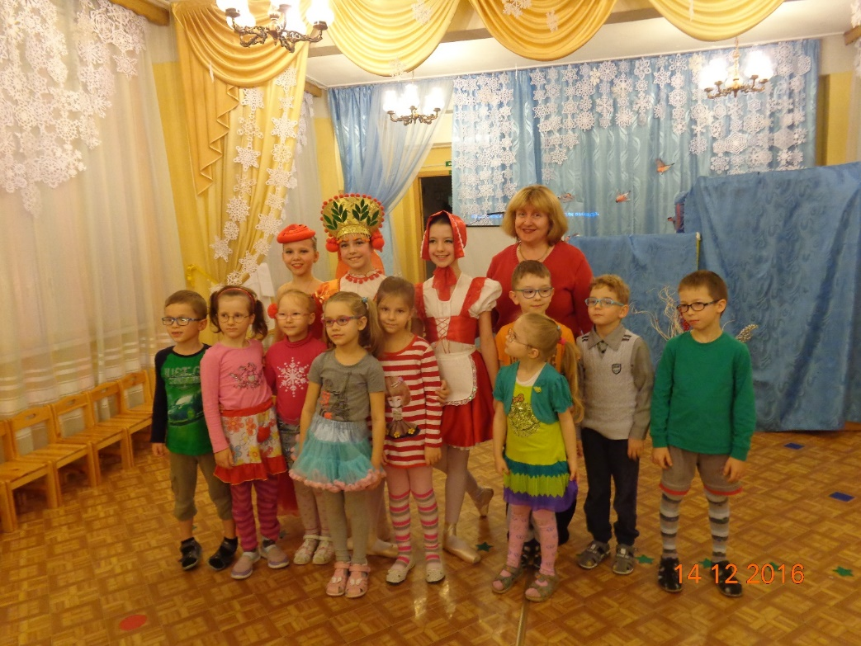
Сетевой инновационный проект ЦТиО и детского сада №115 компенсирующего вида
«Дополнительное образование –
путь к равным возможностям»
Руководители проекта:
Васильева Людмила Александровна, заведующий ГБДОУ д.с. №115 и
Жилина Елена Николаевна, заместитель заведующего
по учебно-воспитательной работе ГБДОУ д.с. № 115 компенсирующего вида;
Корчуганова Ирина Павловна, методист ЦТиО

Slide 2
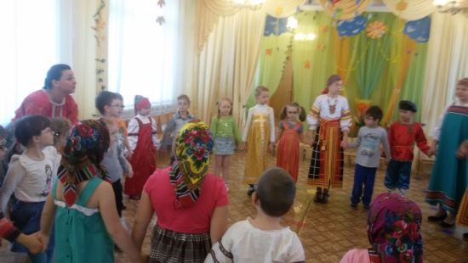
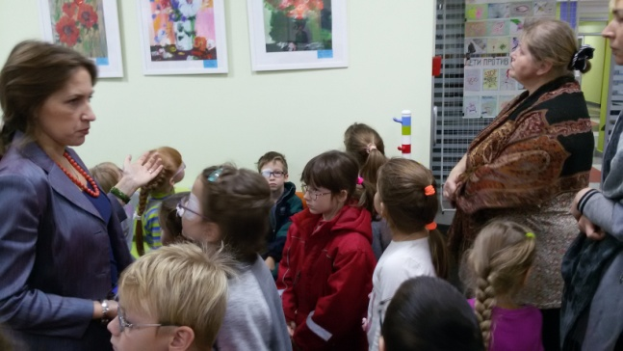
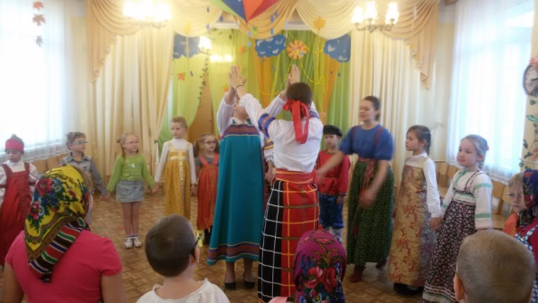
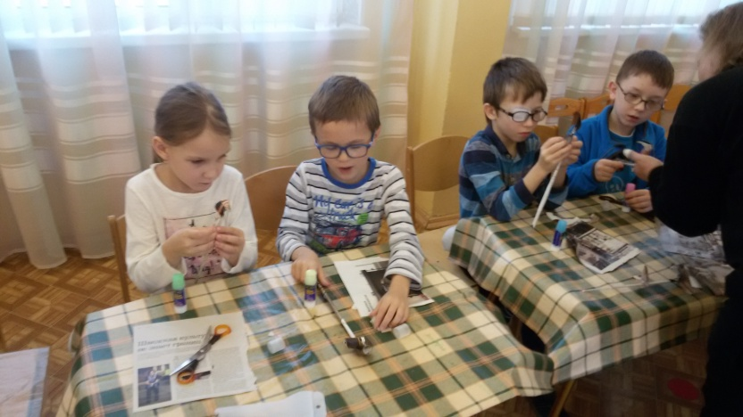
ПОДДЕРЖКА РАЗВИТИЯ ДОШКОЛЬНИКОВ С ОВЗ
Сетевой проект “Дополнительное образование – путь к равным возможностям” реализуется с 2016 г.
В рамках проекта осуществляется разработка модели взаимодействия Центра творчества и образования с детским садом компенсирующего вида №115, направленная на поддержку всестороннего развития и успешной адаптации дошкольников с нарушениями зрения

Slide 3
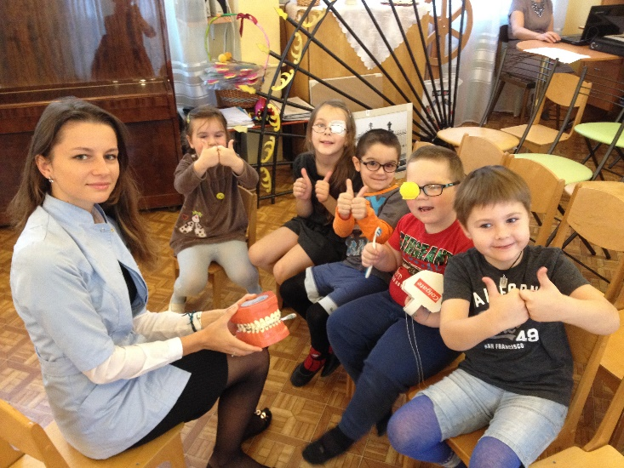
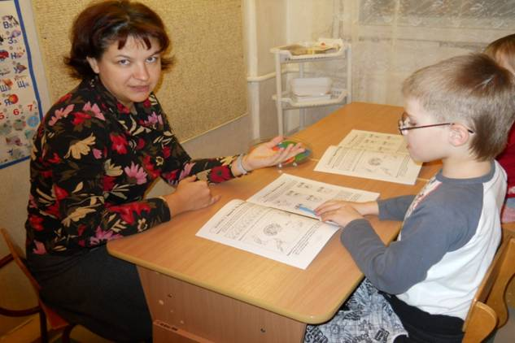
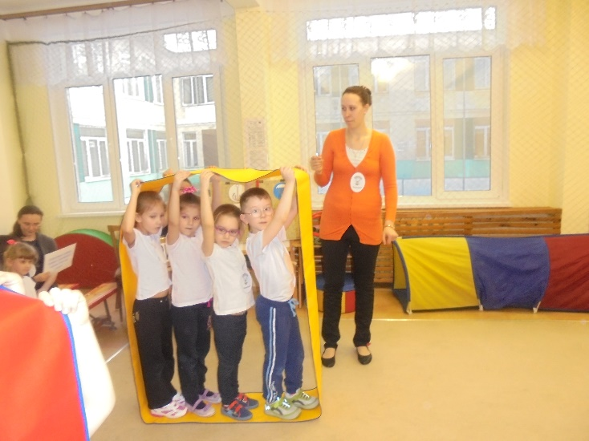
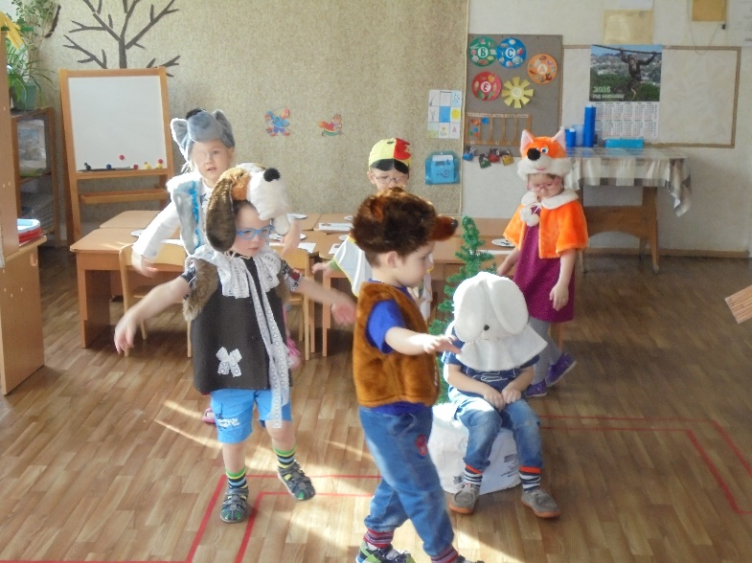
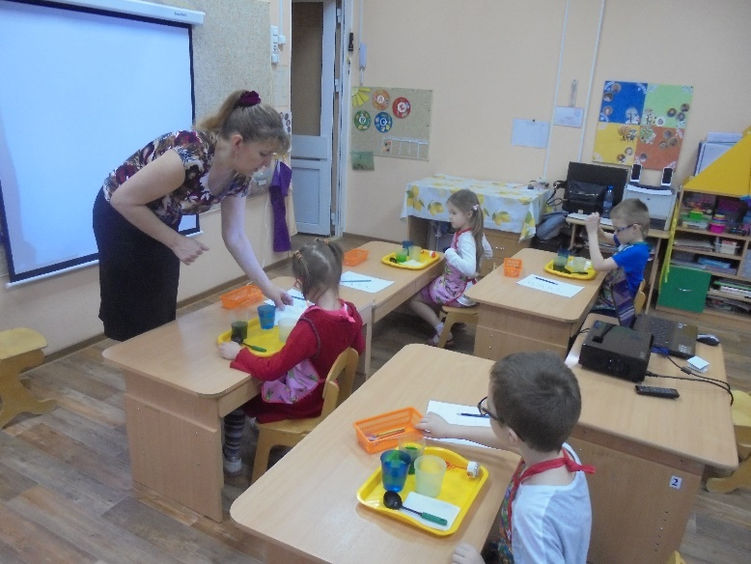
.
Инклюзивное образование становится реальностью для общеобразовательных школ и учреждений дополнительного образования. Наш детский сад - сад компенсирующего вида для детей с ОВЗ и у нас накоплен колоссальный опыт работы с данной категорией детей.

Slide 7
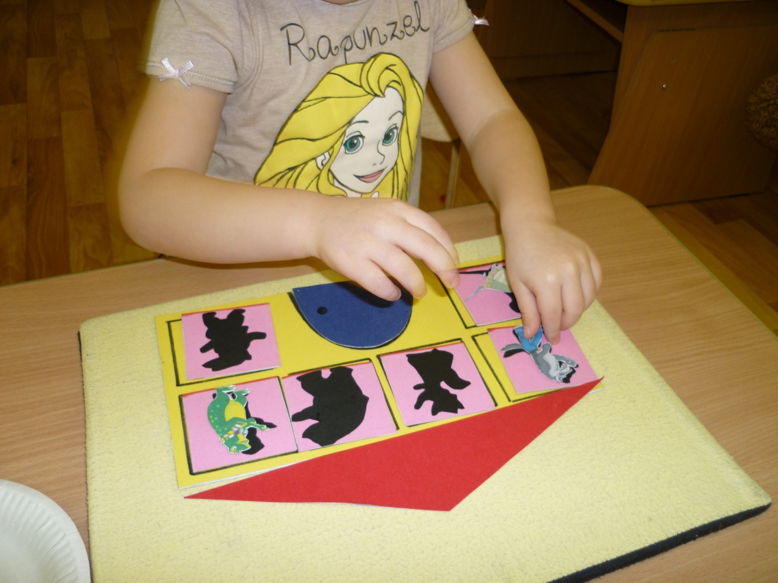
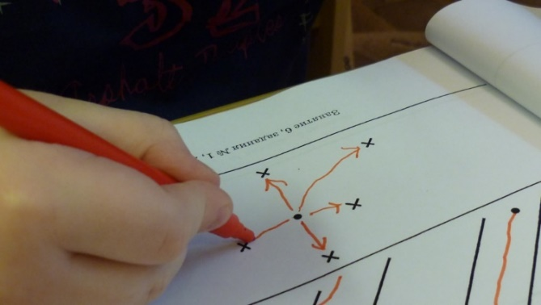
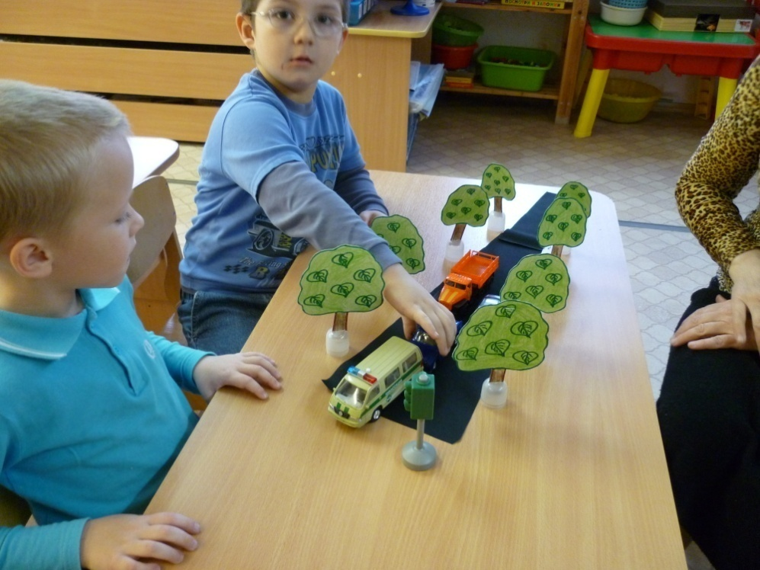
Психофизические особенности детей с нарушением зрения
снижение скорости и точности зрительного восприятия, искаженность восприятия предметов (это приводит к снижению количества и качества представлений о явлениях и предметах окружающего мира); затруднение выработки системы сенсорных эталонов цве­та, формы, величины; затруднение овладением практическими навыками ориентировки; - нарушение пространственного восприятия (глубины пространства); нарушения в формировании навыков мелкой моторики руки и развитие зрительно-моторной координации; замедление развития познавательных процессов. Развитие внимания как непроизвольного, так впоследствии и произвольного замедляется, сужается объём памяти.
.

Slide 8
Кадры
Педагогические работники:
Учитель- дефектолог - 6 чел.
Учитель – логопед - 2 чел.
Педагог – психолог - 1 чел.
Музыкальный руководитель - 1 чел.
Руководитель по физической культуре - 1 чел.
Воспитатели - 20 чел.
Медицинские работники:
Врач-офтальмолог - 1 чел.
Врач-невролог - 1 чел.
Старшая медицинская сестра - 1 чел.
Медицинская сестра кабинета офтальмолога - 2 чел.
Коллектив детского сада №115 обладает большим опытом в развитии детей с нарушениями зрения. В детском учреждении работают опытные руководители, педагоги и медицинские работники, глубоко понимающие специфику развития детей с ОВЗ. Поддерживается связь с кафедрой тифлопедагогики РГПУ имени А.И.Герцена. Большое внимание в коллективе уделяется инновационной проектной деятельности.

Slide 9
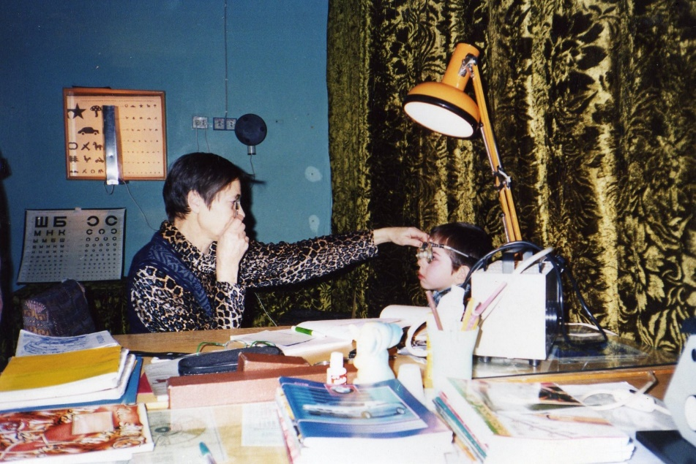
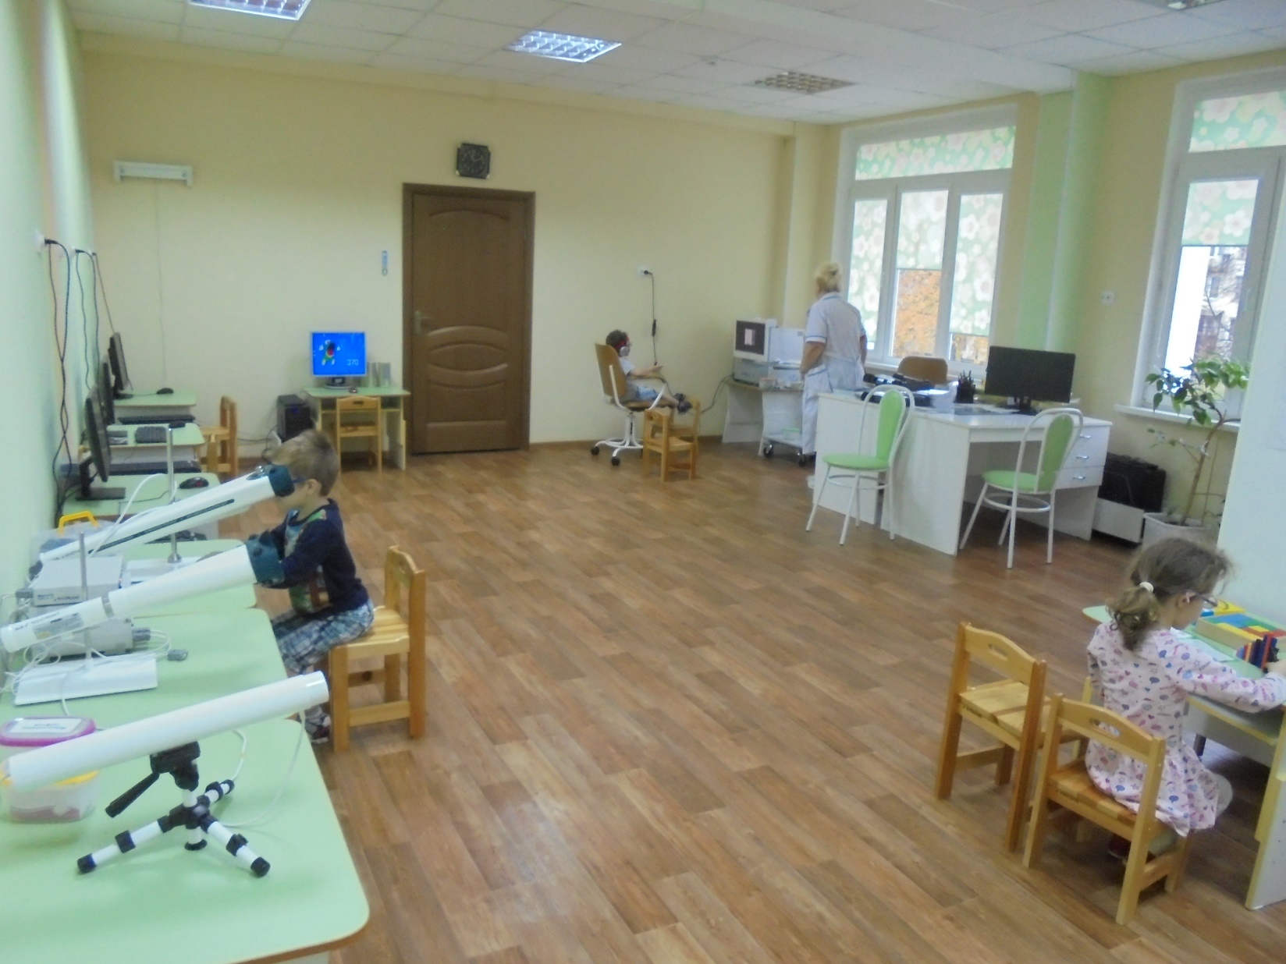
Помимо коррекционно-развивающих занятий основополагающим аспектом в деятельности нашего ДОУ является аппаратное лечение.

Slide 10
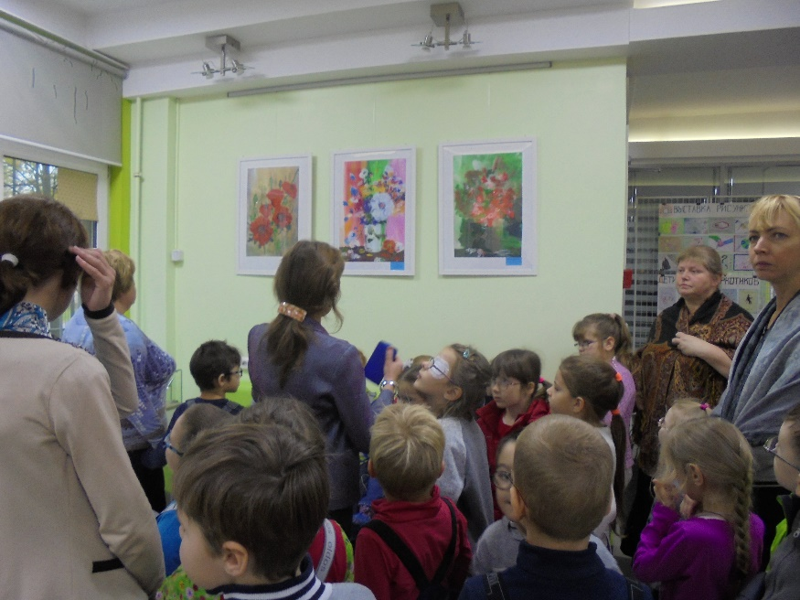
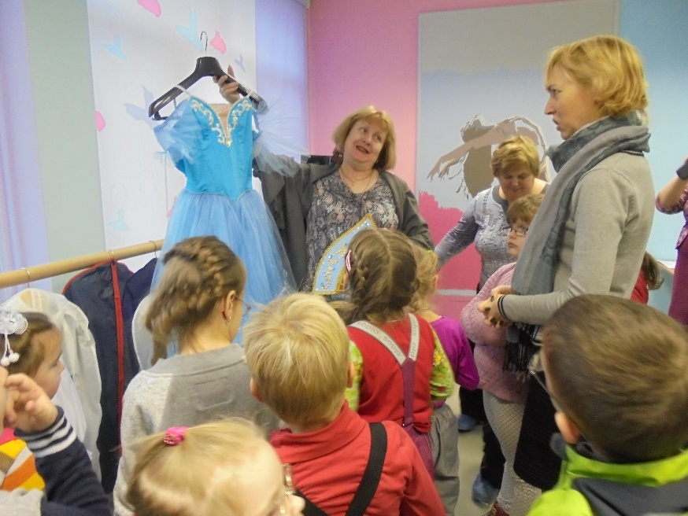
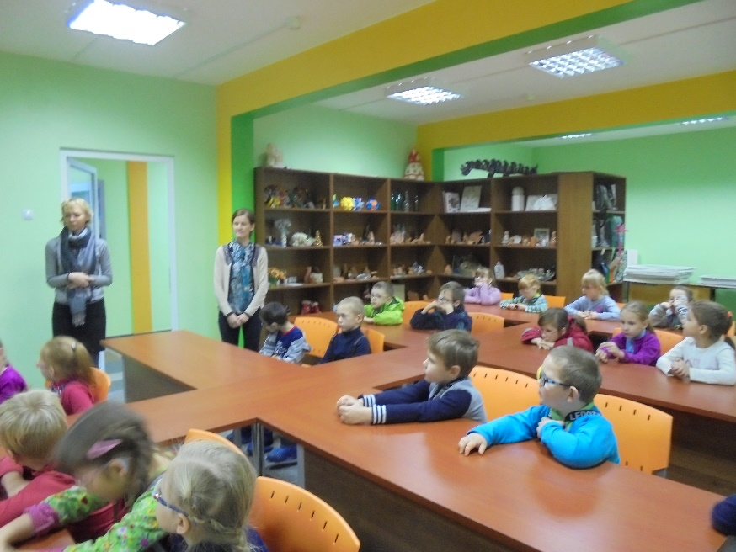
Для повышения компенсаторно-адаптивных возможностей ребенка с ОВЗ и повышения социально-коммуникативной активности нашим детям необходимо освоение новых социальных сред.
Отсюда возникла необходимость в привлечении ресурсов учреждений дополнительного образования.

Slide 11
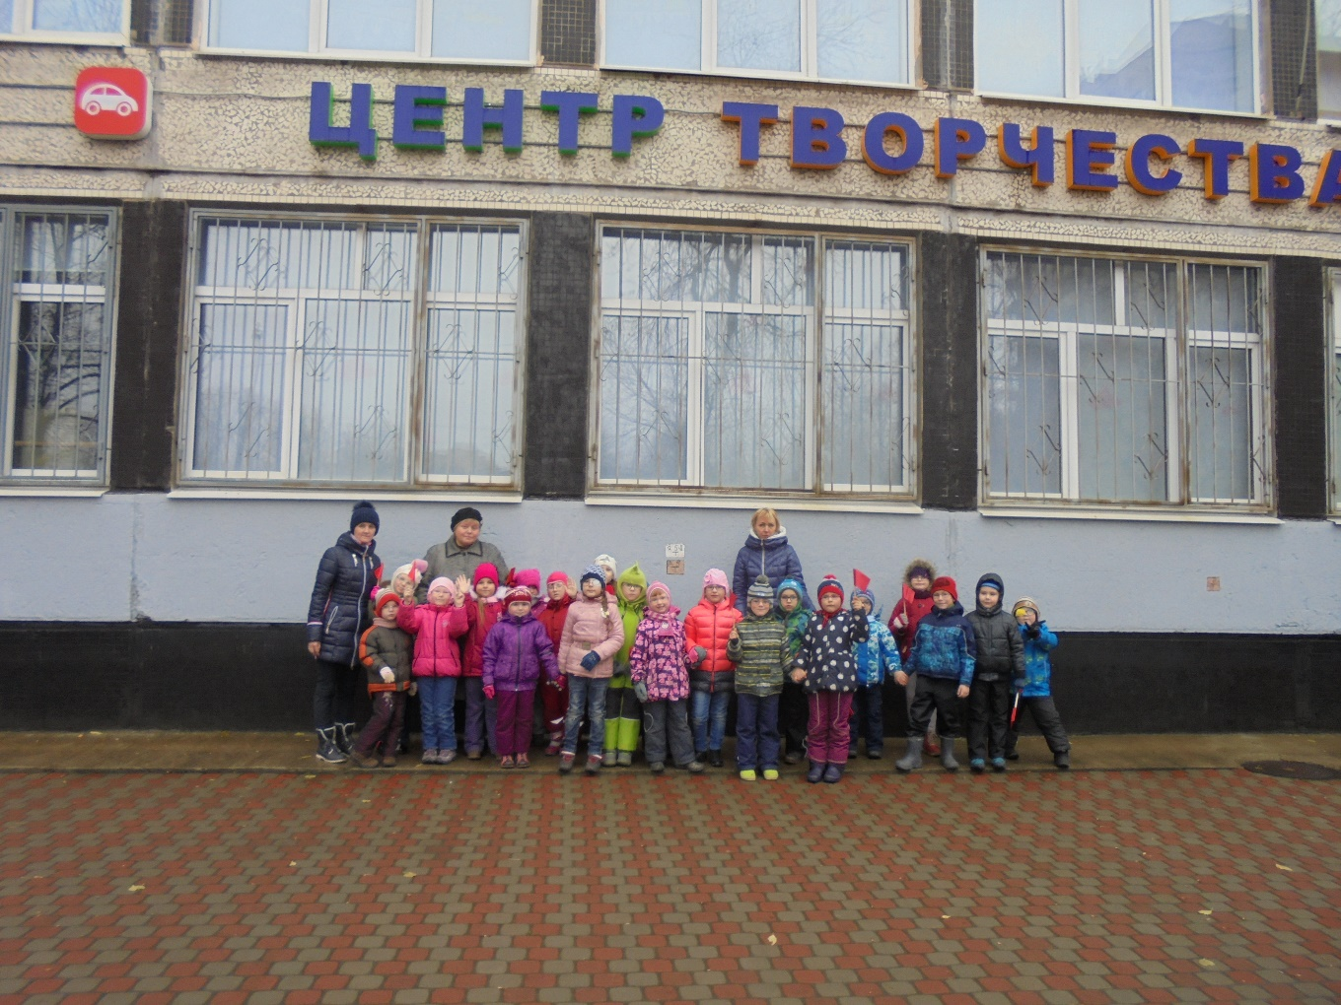
Поэтому предложение о создании проекта сетевого сотрудничества с ЦТиО было воспринято нами с большой заинтересованностью

Slide 12
Разработка эффективной модели взаимодействия учреждений дополнительного образования с детским садом требует длительной подготовки.
При разработке проекта возникли некоторые трудности:
Включенность в реализацию проекта большого количества участников.
Сложности координации совместной деятельности специалистов различных учреждений.
Повышенная этическая ответственность участников проекта.
Необходимость ознакомления педагогами ЦТиО с адаптированной основной программы ДОУ и психофизическими особенностями детей со зрительной депривацией, приемами и методами работы с ними.

Slide 13
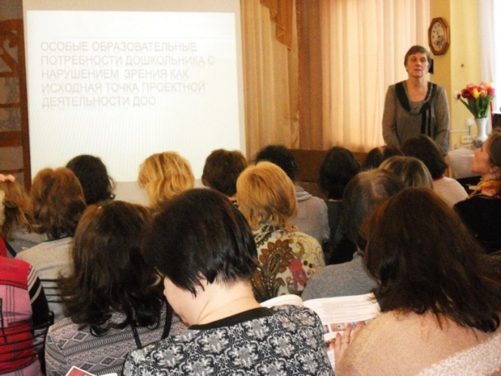
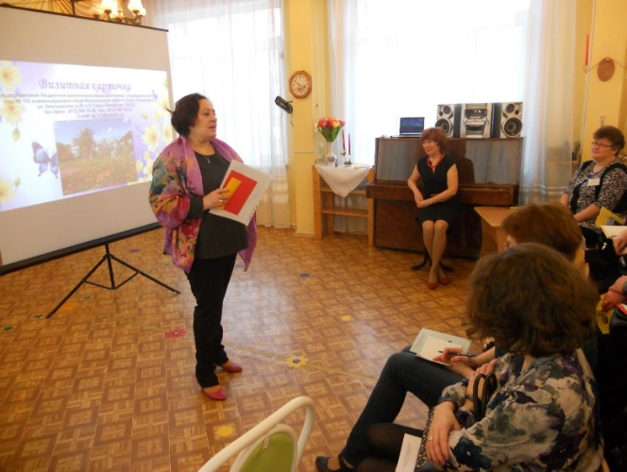
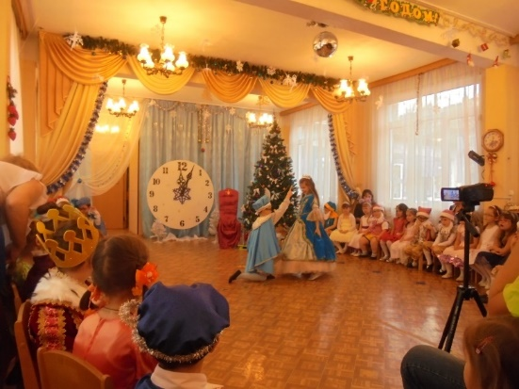
Для педагогов ЦТиО были проведены консультации профильных специалистов: учителей-дефектологов, учителе-логопедов, врачей;
педагоги ЦТиО были приглашены на городской научно-практический семинар для специалистов коррекционных садов: «Презентация учебно-методического пособия «Проектная деятельность ДОУ для детей с нарушением зрения»», проходящем на базе ГБДОУ № 115 с участием ведущих специалистов города по тифлопедагогике: кандидата педагогических наук, доцента кафедры тифлопедагогики РГПУ им. А. И. Герцена Фомичевой Л.В., заведующей кабинетом тифлопедагогической диагностики, коррекции и консультирования ГБОУ «ЦДК» Генкиной С.Г.;
Сотрудники ЦТиО были приглашены на Новогодние утренники для знакомства не только с образовательными потребностями, но и с творческими возможностями детей с ОВЗ.
в ДОУ был проведен круглый стол: «Условия привлечения детей с ОВЗ в дополнительное образование».

Slide 14
На этапе реализации проекта были проведены следующие совместные мероприятия:
Творческие встречи и мини – концерты воспитанников и педагогов ЦТиО со старшими дошкольниками и родителями;
творческая встреча воспитанников ГБДОУ с оркестром народных инструментов, музыкально-драматического отдела ЦТиО;
музыкальная творческая встреча в День полного снятия блокады Ленинграда;
совместный концерт воспитанников детского сада и класса фортепиано ЦТиО, посвященный Международному женскому дню;
мини-концерт хореографической студии "Грация" Центра творчества и образования - "Волшебный мир балета", беседа "История танца", выступление старших воспитанниц ЦТиО с презентацией "Балет".
- мастер-класс для детей и родителей по изготовлению цветов из бумаги “Букет для мамы”;
- детский праздник «Осенины»;
образовательное путешествие детей подготовительных групп детского сада № 115 в Центр творчества и образования Фрунзенского района;
с детьми занимается педагог хореографической студии, которая принимает участие в подготовке танцевальных номеров для детских утренников.

Slide 15
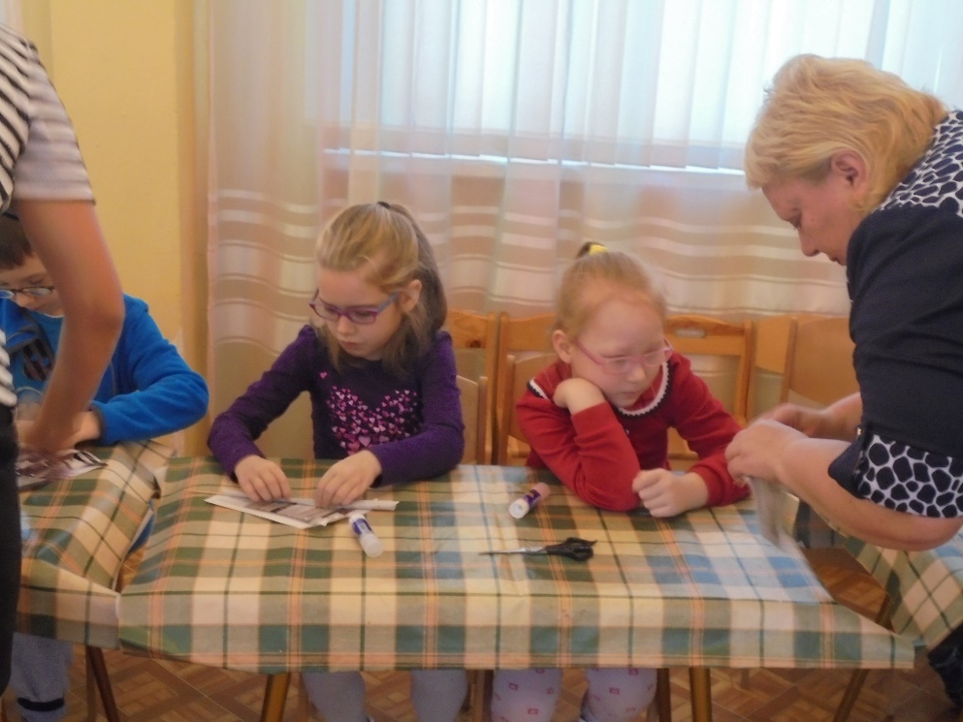
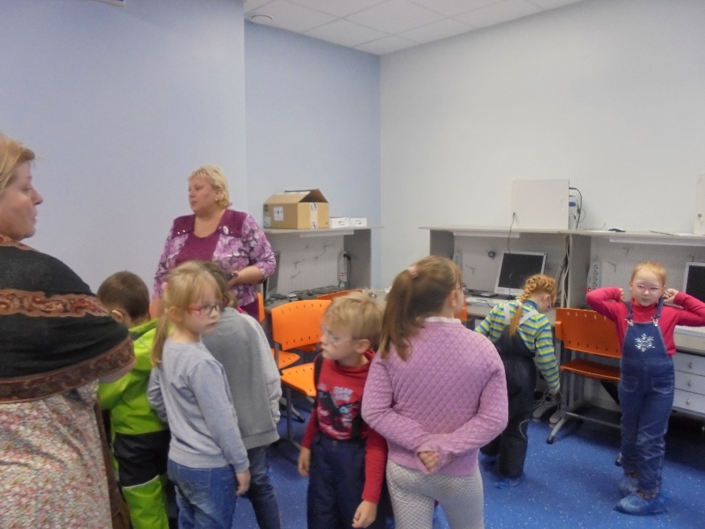
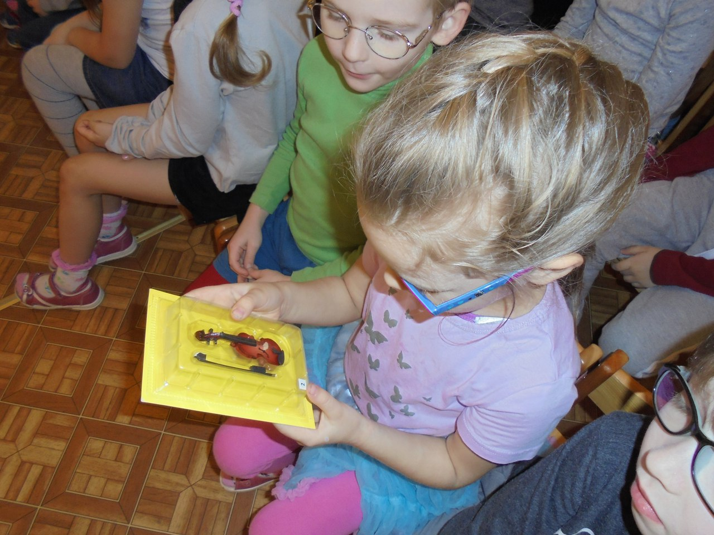
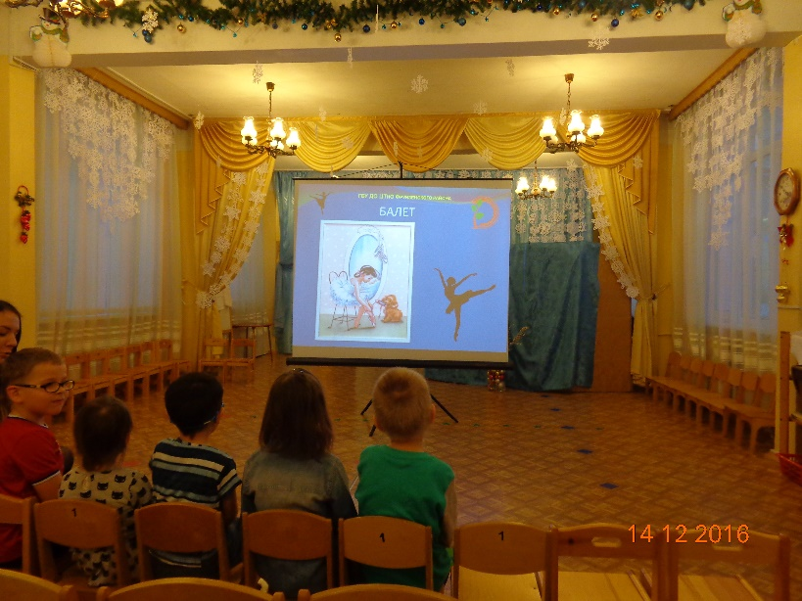
На мероприятиях проекта в 2016 – 2017 гг.

Slide 16
Промежуточные результаты проекта:
Заинтересованность детей и родителей в запланированных в проекте мероприятиях;
развитие познавательной активности дошкольников в условиях сенсорной недостаточности;
помощь в социализации и подготовке к самостоятельной деятельности в коллективе сверстников за пределами ДОУ;
системное расширение коммуникативных (вербальных, невербальных) умений и навыков детей с ОВЗ, обогащение чувственного опыта

Slide 17
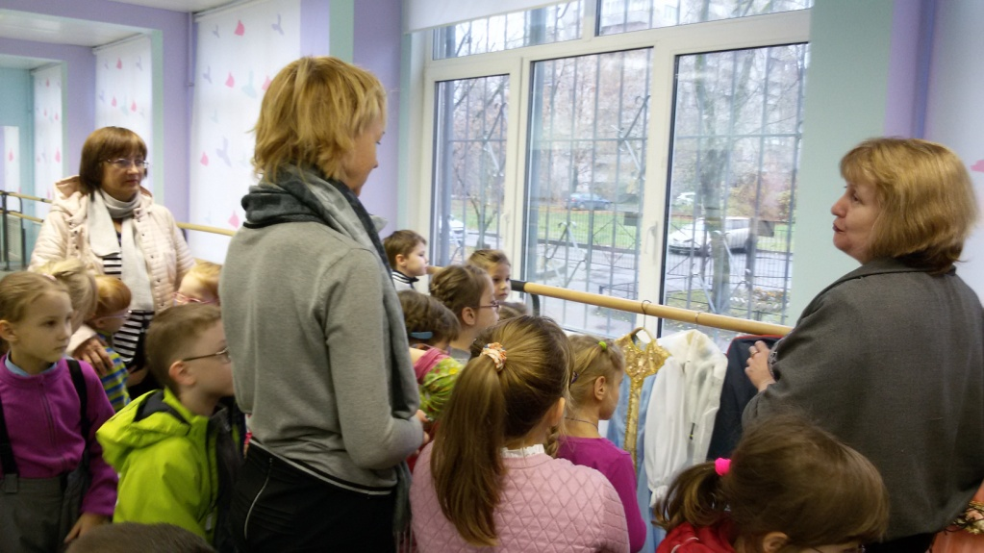
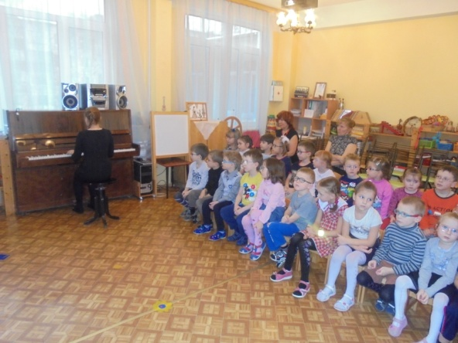
Наличие инклюзии в современном дополнительном образовании помогает создать для наших детей ситуацию успешности, создает уверенность у детей и их родителей в том, что они будут иметь равные стартовые возможности при обучении в школе

